Slide 1
Administrador de Desarrollo
Qué es y qué hace por ti
Presentación del producto · Equipo de Desarrollo
Soltum

Slide 2
¿Qué es?
• Una sola aplicación de escritorio para todo el equipo, conectada a la base compartida.
• El menú depende de tu rol: como desarrollador ves tu espacio de autoservicio.
• Vive en la bandeja del sistema: cerrar con la X la deja vigilando tus avisos.
• Un solo ejecutable, sin instalación, y se actualiza solo.
La misma aplicación que usan el administrador y Operaciones: cada quien ve lo suyo.
Administrador de Desarrollo
2 / 13

Slide 3
Lo que resuelve para ti
• Tu trabajo del día en un solo lugar: asignaciones, tickets, actividades y compromisos.
• Tu tiempo se registra con cronómetro, día por día, sin hojas de Excel.
• Vacaciones, evaluaciones y sugerencias sin perseguir a nadie.
• Los avisos te buscan a ti: ticket asignado, SLA por vencer, comunicados.
Administrador de Desarrollo
3 / 13

Slide 4
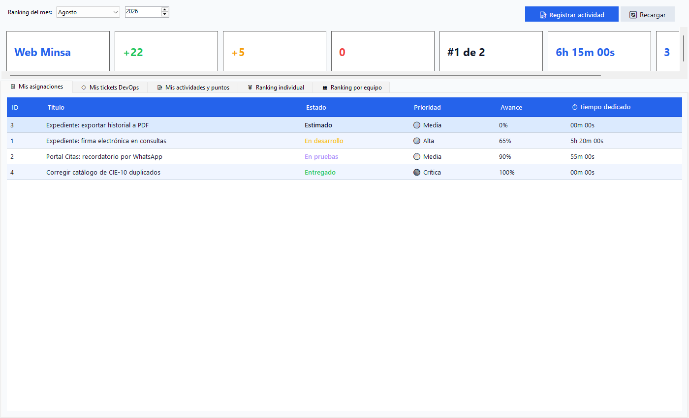
Mi Panel
• Tus indicadores y pendientes al entrar: lo primero que ves es tu semana.
• Registra lo que hiciste con autocalificación; el administrador la aprueba.
• Cinco pestañas para moverte rápido por todo lo tuyo.
Administrador de Desarrollo
4 / 13

Slide 5
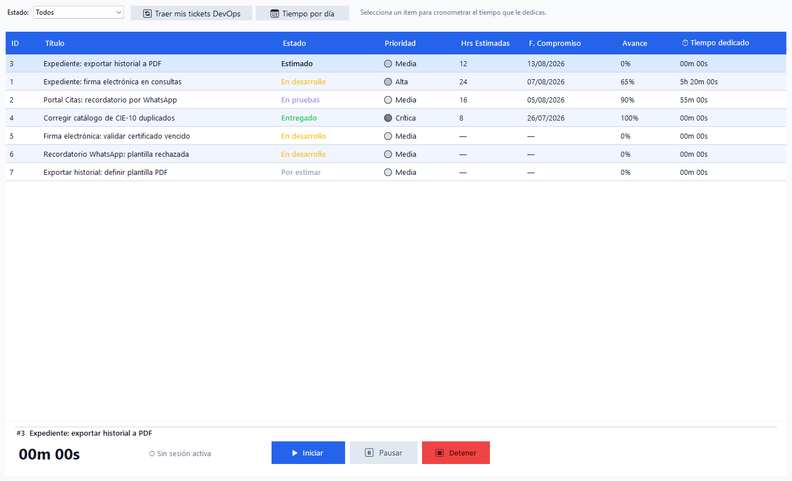
Mis Asignaciones y el cronómetro
• Tus requerimientos asignados, con estado y fecha compromiso.
• Cronómetro por tarea: el tiempo queda registrado por día.
• El tiempo puede reportarse a Azure DevOps automáticamente.
Se acabó reconstruir la semana de memoria el viernes.
Administrador de Desarrollo
5 / 13

Slide 6
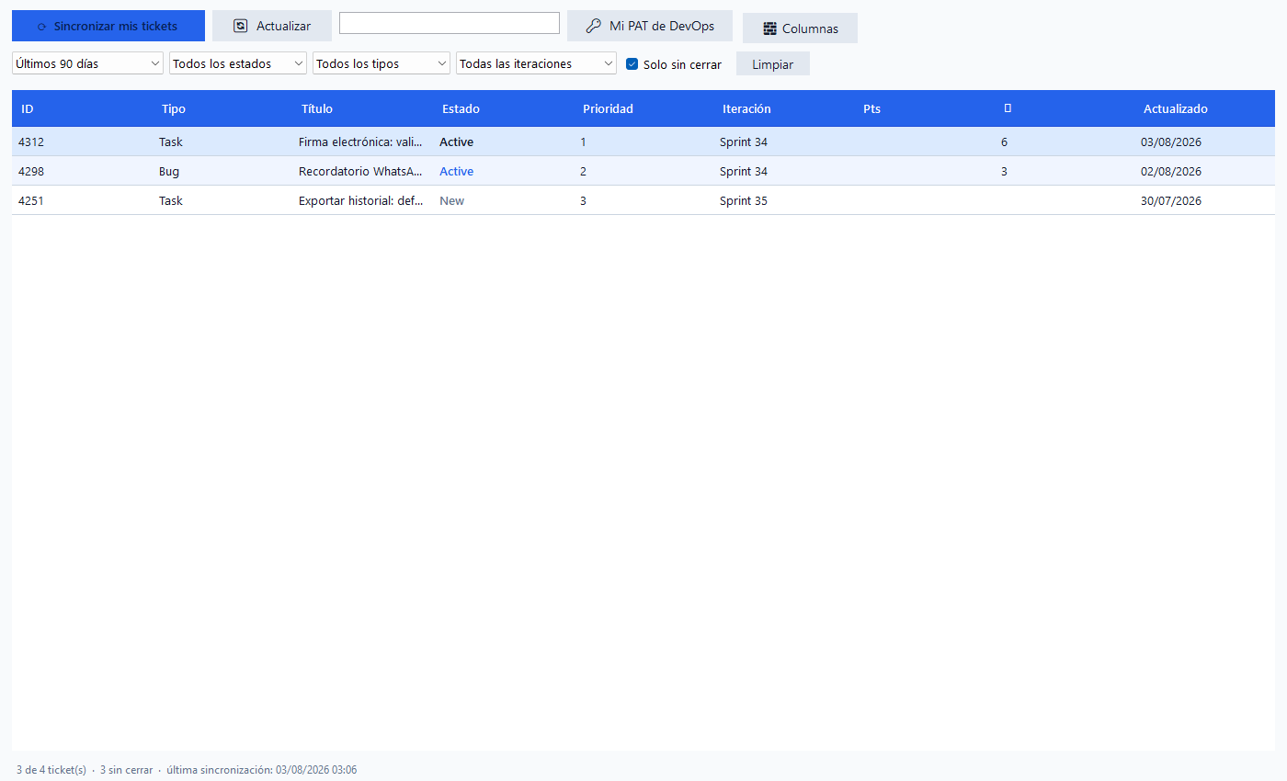
Mis tickets de Azure DevOps
• Sincroniza tus work items con un clic.
• Comenta con evidencia (captura de pantalla) sin salir de la aplicación.
• Cambia la prioridad y queda constancia de quién y cuándo.
• Aviso al momento: «te asignaron un ticket».
Administrador de Desarrollo
6 / 13

Slide 7
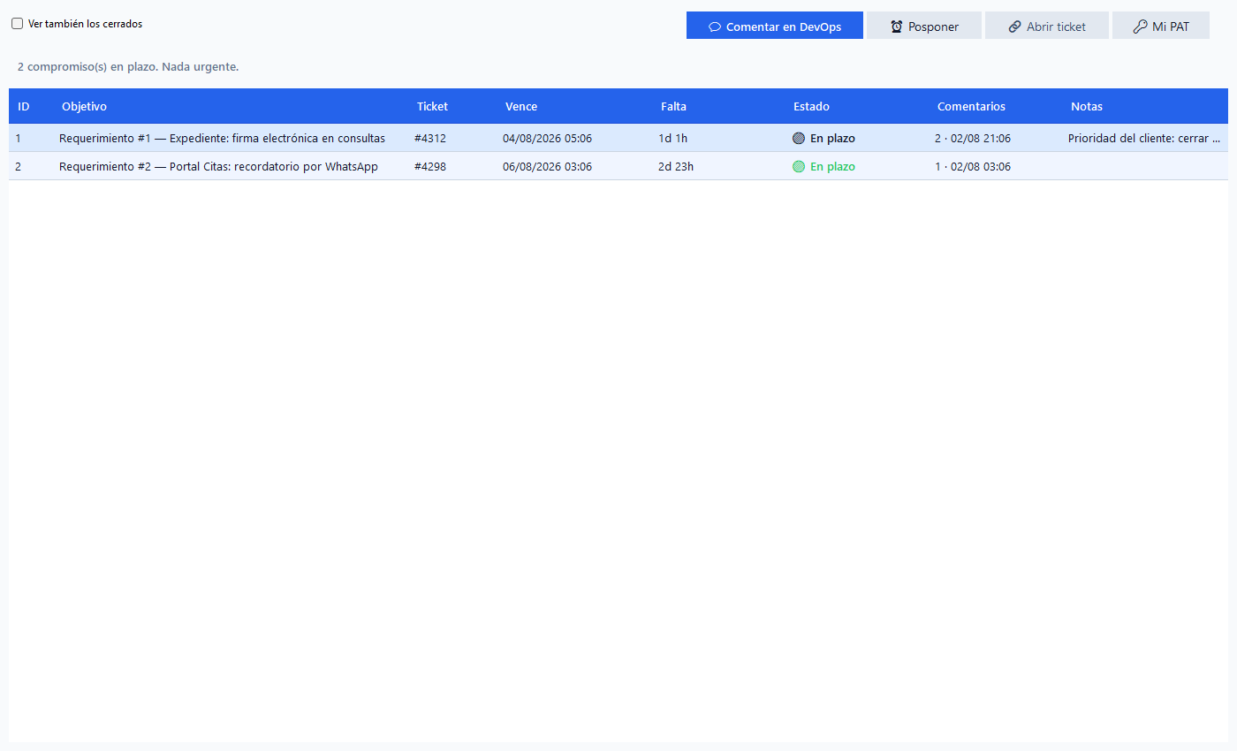
Mis SLA — compromisos de atención
• Compromisos por prioridad con fecha límite clara.
• La aplicación te recuerda ANTES de que venza, no después.
• Con tu PAT personal, lo que comentas en DevOps sale a TU nombre.
El PAT se guarda cifrado en tu equipo: nadie más puede usarlo.
Administrador de Desarrollo
7 / 13

Slide 8
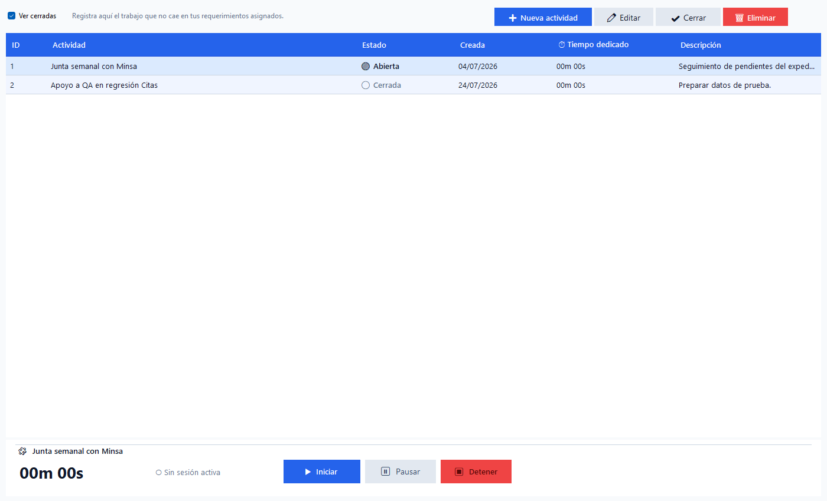
Mis Actividades
• Actividades libres —soporte, juntas, investigación— con su cronómetro.
• Editar, cerrar y reabrir: nada desaparece en silencio.
Administrador de Desarrollo
8 / 13

Slide 9
Mis Evaluaciones
• Tus puntajes y aprobaciones, transparentes y consultables.
• Tus hitos dentro del equipo.
• Descarga tu reporte personal en PDF.
Administrador de Desarrollo
9 / 13

Slide 10
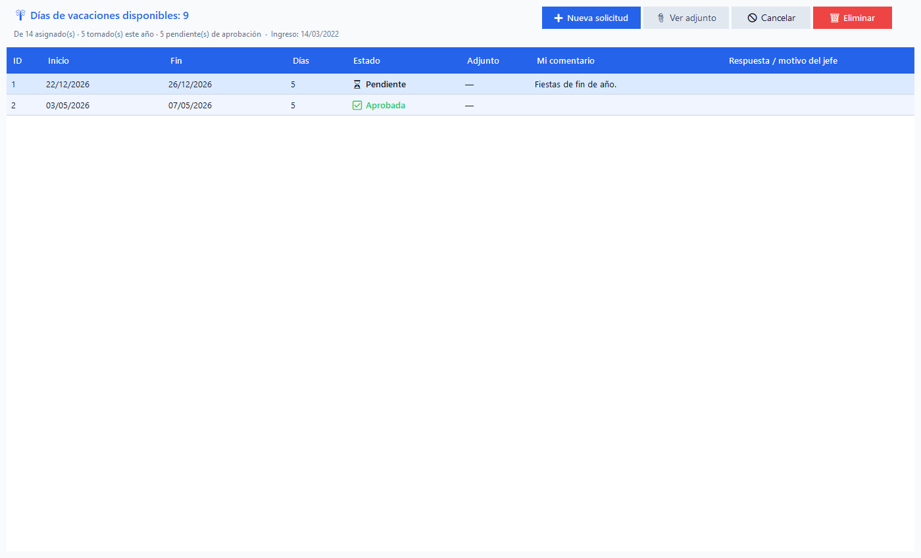
Mis Vacaciones
• Días calculados conforme a la Ley Federal del Trabajo («Vacaciones Dignas»), desde tu fecha de ingreso.
• La solicitud se hace en la aplicación y genera el documento oficial en PDF.
• Estados claros: sabes qué puedes cancelar y qué ya no.
Administrador de Desarrollo
10 / 13

Slide 11
Presencia y jornada
• «Quién está»: presencia en vivo; tú eliges tu estado (ocupado, en reunión, comiendo…).
• Registro de jornada por día: entrada y salida.
• Los estados no se guardan en historial: son para coordinar, no para vigilar.
Administrador de Desarrollo
11 / 13

Slide 12
Tu voz: Sugerencias y Foro
• Sugerencias: tú decides si es pública o solo para el administrador, con votación o sin ella, incluso anónima.
• Foro del equipo: muro con tarjetas, comentarios anidados, reacciones y temas.
• Nada se borra: lo retirado conserva su hueco en el hilo.
Administrador de Desarrollo
12 / 13

Slide 13
Primeros pasos
• Te crean tu usuario; al primer ingreso cambias tu contraseña.
• Captura tu PAT en Mis SLA para la integración con DevOps.
• El Manual del Desarrollador (PDF) trae todo lo de hoy, con detalle.
• ¿Dudas? El foro del equipo o tu administrador.
Gracias — ¿preguntas?

